Slide 1
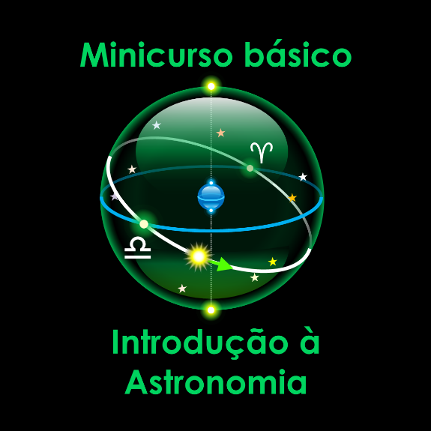
Centro de Divulgação da Astronomia
Observatório Dietrich Schiel
Fases da Lua
André Luiz da Silva
Observatório Dietrich Schiel
/CDCC/USP

Slide 2
Quantas e quais fases a Lua tem?

Slide 3
Inumeráveis!
Podemos definir quatro fases principais:

Slide 4
Lua Nova
Lua Quarto Crescente
Lua Cheia
Lua Quarto Minguante

Slide 5
As “caras” das fases principais

Slide 6
Lua Nova

Slide 7
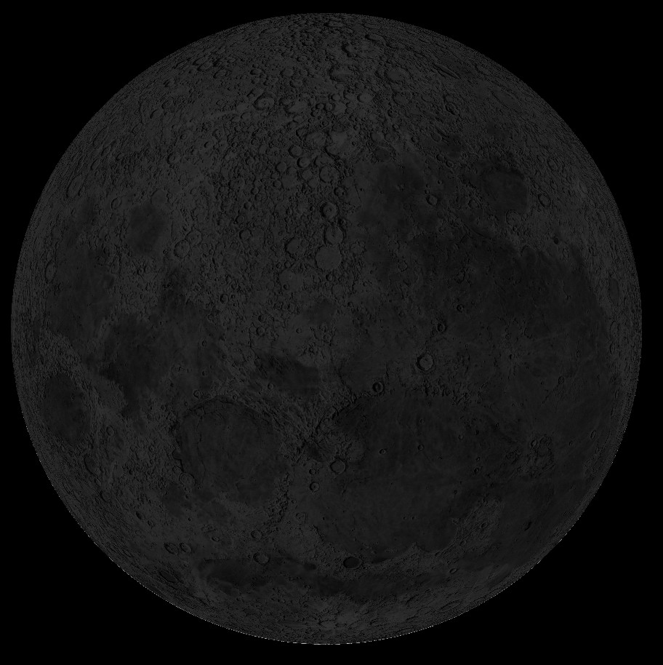
Lua Nova
Crédito da imagem:
Virtual Moon Atlas

Slide 8
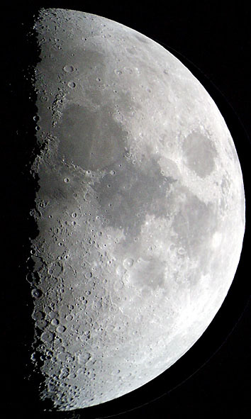
Lua Quarto Crescente
Crédito da imagem:
Antonio Cidadao

Slide 9
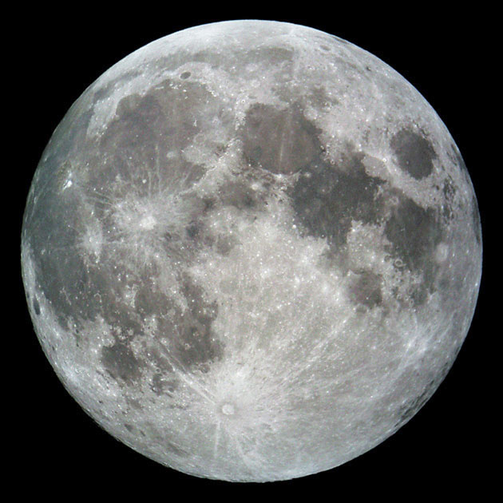
Lua Cheia
Crédito da imagem:
Antonio Cidadao

Slide 10
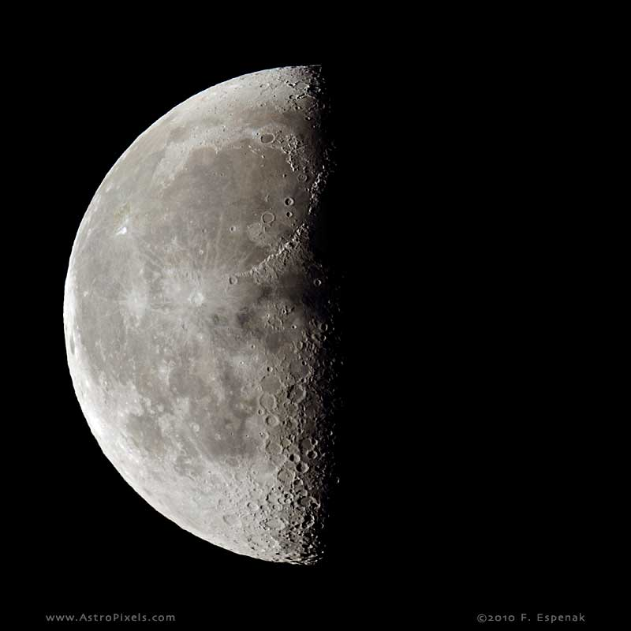
Lua Quarto Minguante
Fonte da imagem: Fred Espenak/http://astropixels.com

Slide 11
E as outras fases?
Dois grandes conjuntos:
Fases crescentes
Fases minguantes

Slide 12
Observador no hemisfério Sul da Terra
Dia 7
Lua Quarto Crescente
fases crescentes
Lua
Nova
Lua
Cheia
fases minguantes
Dia 1 e 29
Dia 14
Dia 21
Lua Quarto
Minguante
Crédito da imagem original: Prof. Roberto Boczko; adaptações: André Luiz da Silva/CDA/CDCC/USP

Slide 13
Como reconhecer
as fases da Lua?

Slide 14
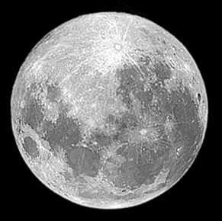
Lua Cheia: fica toda iluminada
Lua Nova: não é vista, exceto nos eclipses solares
Crédito das imagens: Antonio Cidadao

Slide 15
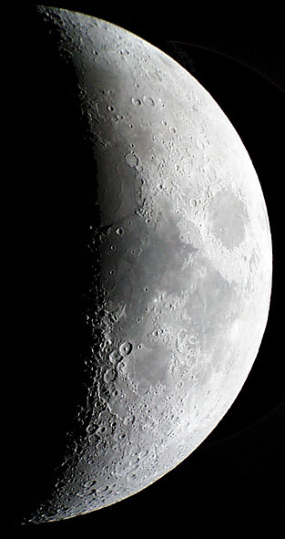
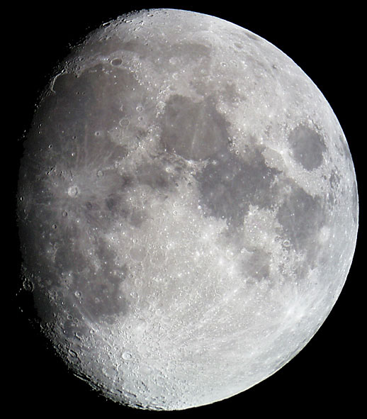
Fases crescentes:
Lua faz um “C” (para quem está no hemisfério sul)*
Parte iluminada para o Oeste
Lua é vista no final da tarde/começo da noite
Crédito das imagens: Antonio Cidadao,

Slide 16
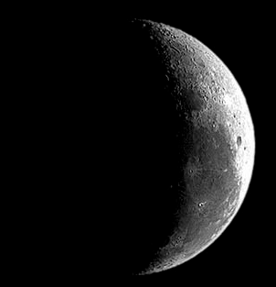
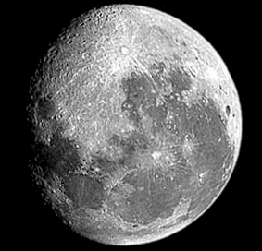
Fases minguantes:
Lua faz um “D” (para quem está no hemisfério sul)*
Parte iluminada para o Leste
Lua é vista tarde da noite/ de manhã
Crédito das imagens: Antonio Cidadao,

Slide 17
Por que a Lua
apresenta fases?

Slide 18
Raios de luz
provenintes do Sol
Plano orbital da Lua
Crédito da imagem original: Prof. Roberto Boczko. Adaptações: André Luiz da Silva/CDCC/USP
Notes:
Adaptada de figura do Prof. Roberto Boczko.
Terra animada: http://www.hitrecord.org/collaborations/6866

Slide 19
Raios de luz
provenintes
do Sol
Lua Quarto
Minguante (HS)
Lua
Cheia
Lua
Nova
Lua Quarto
Crescente
(HS)
Plano orbital da Lua
Figura fora de escala
Crédito da imagem: André Luiz da Silva/CDA/CDCC
Notes:
Crédito da imagem: André Luiz da Silva CDA/CDCC/USP

Slide 20
Raios de luz
provenintes
do Sol
Lua Quarto
Minguante (HS)
Lua
Cheia
Lua
Nova
Lua Quarto
Crescente
(HS)
Plano orbital da Lua
Figura fora de escala
Crédito da imagem: André Luiz da Silva/CDA/CDCC
Notes:
Crédito da imagem: André Luiz da Silva CDA/CDCC/USP

Slide 21
Complementos

Slide 22
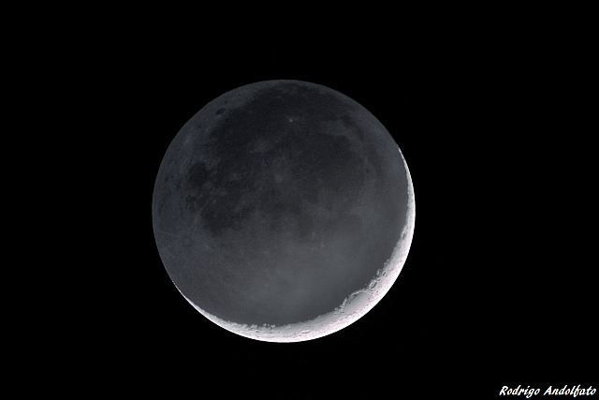
A Luz Cinérea
Crédito da imagem: Rodrigo Andolfato, disponível em
http://www.astrofotos.info/index.php/Rodrigo-Andolfato/Quinto-Encontro-Brasileiro-de-Astrofotografia/Luz-cinerea

Slide 23
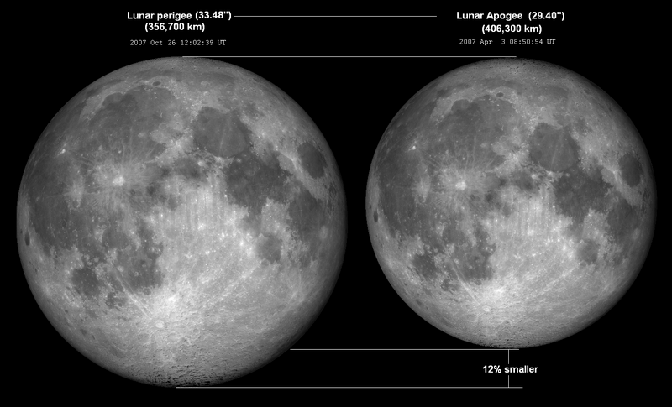
“Superlua”
Fonte da imagem: http://en.wikipedia.org/wiki/Orbit_of_the_Moon#/media/File:Lunar_perigee_apogee.png

Slide 24
Lua Azul
MARÇO - 2018
S T Q Q S S D
 |  |  | 1 | 2 | 3 | 4
5 | 6 | 7 | 8 | 9 | 10 | 11
12 | 13 | 14 | 15 | 16 | 17 | 18
19 | 20 | 21 | 22 | 23 | 24 | 25
26 | 27 | 28 | 29 | 30 | 31
1
9
17
24
31
Crédito da imagem da Lua: Antonio Cidadao; calendário: André Luiz da Silva/CDA/CDCC/USP

